Slide 1
“Sono qui oggi
Per far crescere
il mio rapporto
con Dio!”

Slide 2
“Chi é Dio
per me?”

Slide 3
“Sono più sicuro della Sua esistenza che del fatto che voi e io stiamo seduti in questa stanza. E posso anche affermare che potrei vivere senz'aria e senz'acqua, ma non senza di Lui.”
Gandhi

Slide 5
“L´amore? Lo vuoi? Dio é Amore!”
Chiara Lubich

Slide 6
“Cosa posso fare per essere più
vicino a Dio?”

Slide 7
“Offrire azione per azione facendo di ogni nostra azione un atto d´amore a Lui.”
Chiara Lubich

Slide 8
“Se tu taci, taci per amore. Se tu parli, parla per amore. Se tu perdoni, perdona per amore.”
Sant’Agostino

Slide 9
“Le nostre opere d´amore non sono altro che opere di pace. Facciamole con un amore più grande… ognuno nel suo lavoro, nella sua vita di tutti i giorni, a scuola, nella sua casa, con gli amici.”
Madre Teresa

Slide 10
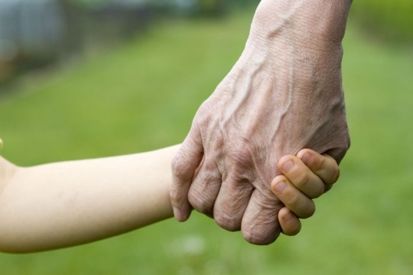
“Il prossimo ci passa accanto ogni attimo! É Gesù. Misurate il vostro amore a Dio dall’ amore che portate al vostro prossimo..”
Chiara Lubich

Slide 11
“E io, come posso
dare gioia a Dio?”

Slide 12
“Hai una vita sola, spendila bene.”
Chiara Lubich

Slide 13
“Ama il prossimo tuo come te stesso”
Mt 19,19

Slide 14
“Dio da te non vuole tante cose, se non il tuo cuore. Dagli questo e gli avrai tutto dato!”
Chiara Lubich

